Slide 1
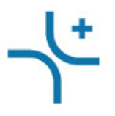

Bólu nie ma, krew się spierze….
Jacek Wawrzynek
Zakład Ratownictwa Medycznego
Śląski Uniwersytet Medyczny w Katowicach
Wojewódzkie Pogotowie Ratunkowe w Katowicach

Slide 2
Walka z bólem
Ale po co?
Ale jak?
Ale po co to zmieniać?
Ale czym?
Ale aż tyle leków?
Ale za ile?
Ale po co wytyczne?
Ale będzie lepiej?

Slide 3
Ale po co…?
„Nie ma takiego bólu pacjenta, którego ratownik by nie zniósł”

Slide 4
Ale po co…?
„Jeżeli osoba, która ból doświadcza, twierdzi, że jest on obecny –
to jakikolwiek by nie był – jest”
Mac Caffery

Slide 5


Slide 6
Prawo czy życzliwość
art. 20a. Ustawy o Prawach Pacjenta
z 23 marca 2017
1. Pacjent ma prawo do leczenia bólu.
2. Podmiot udzielający świadczeń zdrowotnych jest obowiązany podejmować działania polegające na określeniu stopnia natężenia bólu, leczeniu bólu oraz monitorowaniu skuteczności tego leczenia.

Slide 7
Wzrost ciśnienia
Wzrost tętna
Niedotlenienie mięśnia
sercowego
Hiperwentylacja
Pobudzenie układu współczulnego
Lęk
Bezradność, depresja
BÓL
Wzrost napięcia mięśniowego – obrona mięśniowa
Unieruchomienie
Zaburzenia zatorowo - zakrzepowe
Upośledzenie wentylacji

Slide 8
Ból jako parametr
W 1995 roku, Amerykańskie Towarzystwo Bólu uznało ból za piąty
parametr życiowy ¹:
„Parametry życiowe bierze się poważnie pod uwagę. Gdyby ból oceniać z takim samym zapałem jak w przypadku innych parametrów życiowych, byłoby o wiele większe prawdopodobieństwo, iż będzie prawidłowo leczony. Musimy szkolić lekarzy i pielęgniarki, by traktowali ból jako parametr życiowy. Jakość opieki polega na tym, by ból mierzyć i leczyć.”
Dr James Campbell
Przewodniczący Amerykańskiego
Towarzystwa Bólu
11 listopada 1995
1.Campbell J. Pain: the fifth vital sign: Advocacy and Policy. American Pain Society. 1995.

Slide 9
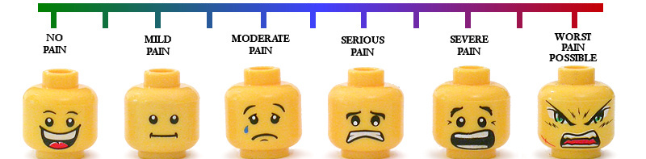
Ocena natężenia
Powszechnie stosowane skale oceny nasilenia bólu¹⁻⁴:
- Visual analogue scale (VAS) – Skala wzrokowo-analogowa:
od 0 do 100 mm, 0 = brak bólu, 100 = najsilniejszy możliwy ból
- Numerical Rating Scale (NRS) – Skala oceny numerycznej: od 0 do 10,
0 = brak bólu, 10 = najsilniejszy możliwy ból
- Verbal Rating Scale (VRS) – Skala oceny werbalnej: brak bólu, słaby ból, umiarkowany, silny i nie do wytrzymania
- Skala bólu Faces Pain Scale:
Wybór skali oceny nasilenia bólu zależy od wieku pacjenta,
jego zdolności komunikacyjnych lub innych, swoistych okoliczności.
1.Langlade A. W: Douleur. Ed. Maloine 1997: 209-11
2.Boureau F i wsp. Douleurs aigues, chroniques, soins palliatifs. Ed. Mad-line 2001: 142-44
3.SFAR. Conférence de consensus. Prise en charge de la douleur postopératoire chez l’adulte
et chez l’enfant. Ann Fr Anesth Reanim 1998; 17: 445-61
4.ANAES. Service des Recommandations et Références Professionnelles. 1999: 76-78.

Slide 10
Ocena natężenia
Ocena natężenia bólu u pacjentów przytomnych w opiece przedszpitalnej opiera się najczęściej o specjalne skale. Warto jednak zaznaczyć, że istnieją trzy podstawowe metody opisu pomiaru bólu:
metoda samoopisu (m.in. skale)
metoda obserwacji (m.in. obserwacja zachowania)
metoda pomiaru zmian czynników fizjologicznych (m.in. tętna i ciśnienia tętniczego)
Woroń J. Leczenie bólu w oparciu o drabinę analgetyczną WHO; Medycyna po Dyplomie 2011(20); 8(185): 52-61

Slide 11
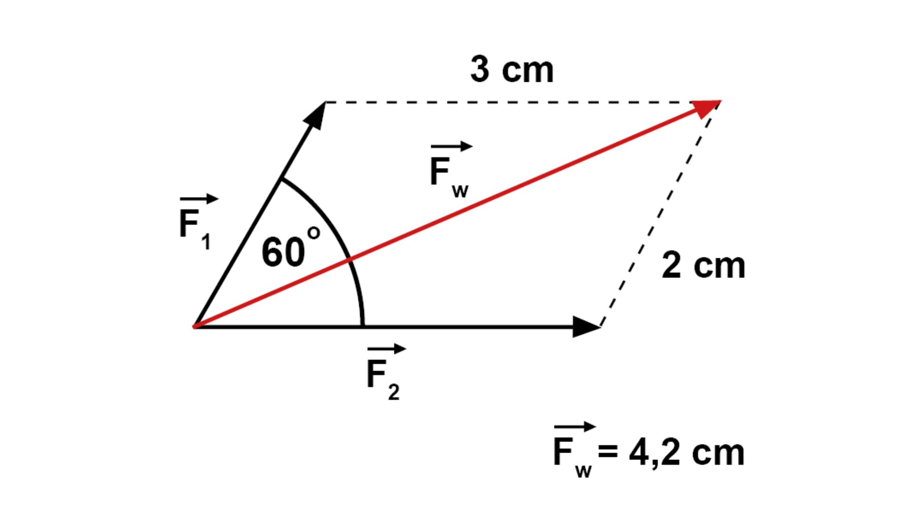
Wypadkowa oceny?

Slide 12
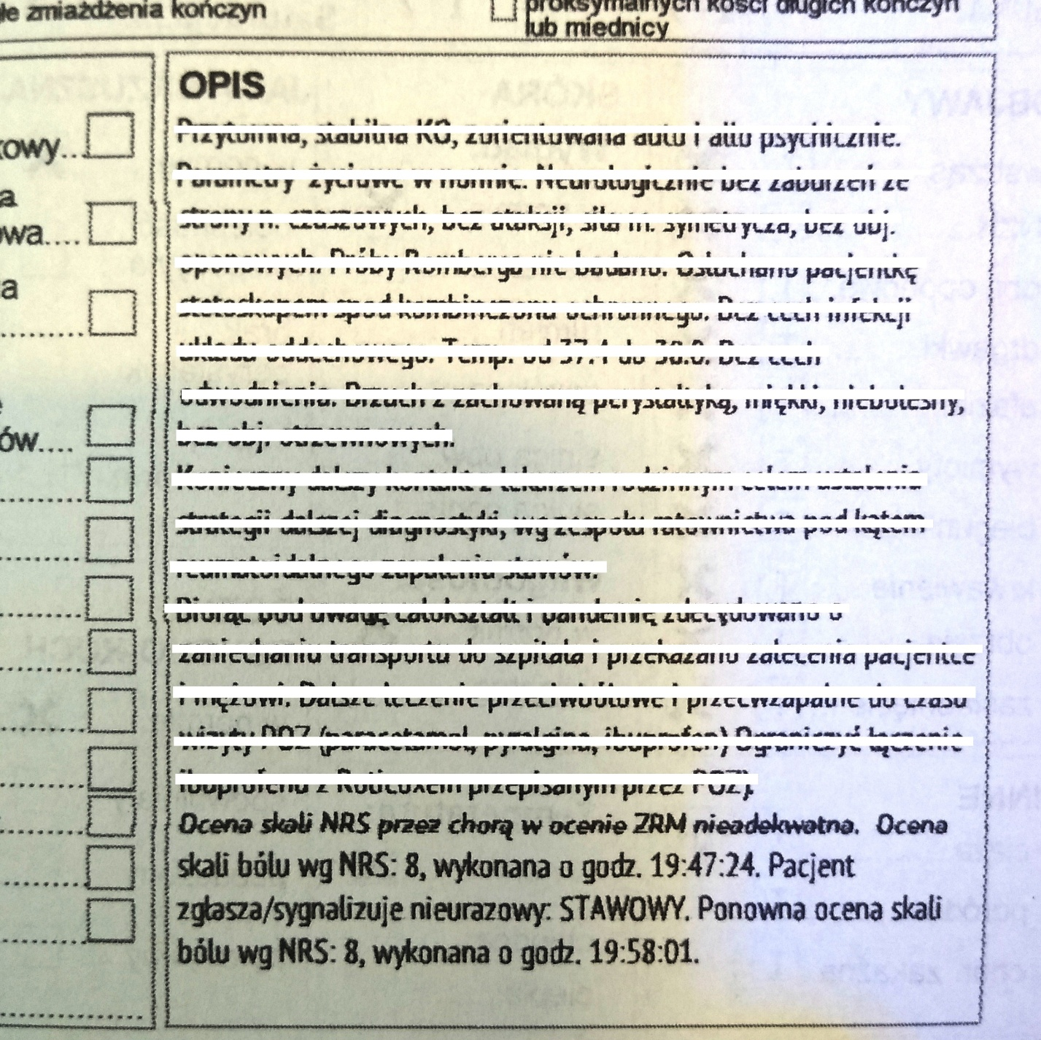
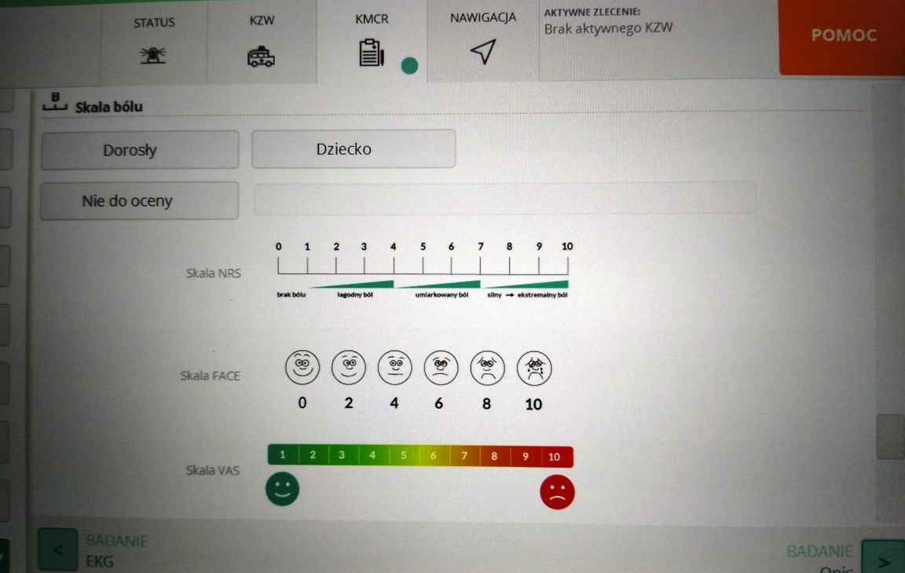
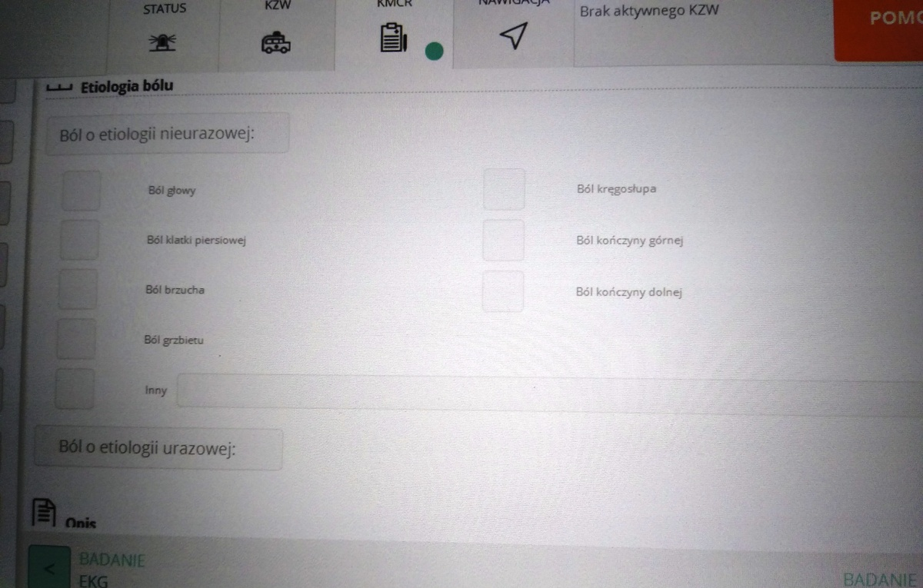
Gdzie i jak zapisać?
Ocena skali NRS przez chorą
w ocenie ZRM nieadekwatna

Slide 13
Mity
Uśmierzanie bólu „zamazuje” obraz patologii
„Podanie leku p/bólowego utrudnia diagnostykę”
„Ból nikogo nie zabił”
„Przeciwbólowe przyjmowanie opioidów prowadzi do uzależnienia”
„Opioidy często prowadzą do depresji ośrodka oddechowego”
„Ból jest nieodzownym elementem każdej ciężkiej choroby”

Slide 14
Drabina analgetyczna
W schemacie wyróżniono trzy stopnie intensywności leczenia, w zależności od poziomu odczuwania bólu:
I stopień – analgetyki nieopioidowe (NLPZ, paracetamol)
  (+ ewentualnie lek wspomagający – np. hydroksyzyna, diazepam)
II stopień – słaby opioid (np. tramadol)
  (+ ewentualnie analgetyki nieopioidowe)
  (+ ewentualnie lek wspomagający)
III stopień – silny opioid (np. morfina, fentanyl)
  (+ ewentualnie analgetyki nieopioidowe)
  (+ ewentualnie lek wspomagający)
Ale czy w ZRM…?

Slide 15
NIEPRZYTOMNY – NIE OZNACZA, ŻE NIE CZUJE BÓLU !!!

Slide 16
Lek idealny
Jakie cechy?

Slide 17
Lek idealny
Skuteczne usuwanie lęku
Bezpieczeństwo (uspokojenie i efekt przeciwbólowy zależne od dawki; przy niewielkim wpływie na krążenie i oddychanie)
Wywoływanie zmniejszenia ruchliwości pacjenta
Brak interakcji z innymi farmakoterapeutykami i etanolem
Możliwość odwrócenia działania (antagoniści)
Szybkie występowanie działania
Szybki powrót świadomości (krótki czas działania)
Brak objawów ubocznych (np. ból przy podawaniu)
http://www.machala.info/media/repository/Medycyna/01_Analgezja_i_sedacja_w_pomocy_przedszpitalnej_Machala_W.pdf

Slide 18
Podział leków
NLPZ
ASA
Ibuprofen
Ketoprofen
Diklofenak
Naproksen
Nieopioidowe leki
przeciwbólowe
Paracetamol
Metamizol
Opioidy
Morfina
Fentanyl
Tramadol
Oksykodon
Petydyna

Slide 19
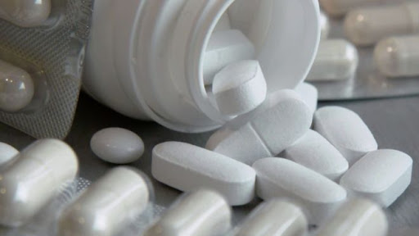
NLPZ
  Pamiętaj o efekcie pułapowym!

Slide 20
Ibuprofen - kiedy
Ból o małym i średnim nasileniu
Ból głowy migrenowy i napięciowy
Ból zęba
Ból menstruacyjny
Ból mięsni i stawów
Przeciwbólowo i przeciwzapalnie z RZS

Slide 21
Ibuprofen - przeciwwskazania
Czynna choroba wrzodowa
Niewydolność wątroby, nerek, serca
Ostrożnie u osób z przewlekłymi chorobami przewodu pokarmowego

Slide 22
Ibuprofen - dawkowanie
Dorośli maksymalnie dobowo – 3,2 g
W RZS: 200 – 800 mg 3 razy na dobę
Przeciwbólowo: 200 – 400 mg 4 – 6 razy na dobę
Ból menstruacyjny: 400 mg 4 razy na dobę

Slide 23
Ketoprofen - kiedy?
Leczenie objawowe zapalnych i zwyrodnieniowych chorób reumatycznych układu kostnego oraz łagodzenie niektórych zespołów bólowych
Wskazania do podawania domięśniowego: reumatoidalne zapalenie stawów; choroba zwyrodnieniowa stawów; bóle o umiarkowanym nasileniu
Wskazania do podawania dożylnego: bóle po zabiegach chirurgicznych

Slide 24
Ketoprofen - przeciwwskazania
Niewydolność nerek
Niewydolność wątroby
Stan po transplantacji nerek lub wątroby
Dzieci <15 lat
Astma, polipy nosa, alergia
Czynna lub występująca w przeszłości nawracająca choroba wrzodowa żołądka i (lub) dwunastnicy lub krwawienie z przewodu pokarmowego
Krwawienie mózgowe lub jakiegokolwiek czynne krwawienie

Slide 25
Ketoprofen - ostrożnie
Każda dawka 2 ml zawiera 0,2 g etanolu, co może być szkodliwe dla pacjentów z chorobą alkoholową, u pacjentek w ciąży lub karmiących piersią, a także u dzieci

Slide 26
Ketoprofen - podaż
Domięśniowo: 100 mg 1-2 razy na dobę.
Dożylnie 100-200 mg po uzupełnieniu do 100 ml 0,9% roztworem NaCl, podawać w ciągu 0,5-1 h
Maksymalna dawka dobowa wynosi 200 mg na dobę - przed rozpoczęciem leczenia dawką 200 mg na dobę należy dokładnie rozważyć stosunek ryzyka do korzyści, a stosowanie większej dawki nie jest zalecane
Ketoprofen można podawać jednocześnie z lekami przeciwbólowymi o działaniu ośrodkowym - roztwór można zmieszać w tej samej butelce z morfiną
Nie wolno mieszać w tej samej butelce roztworu tramadolu i ketoprofenu ze względu na możliwość wytrącenia osadu

Slide 27
Ketoprofen
Maksymalnie 200 mg na dobę
Maksymalnie 48 godzin
5 dni stosowania to owrzodzenia w przewodzie pokarmowym u 20-40% pacjentów!
Znasz pacjenta, który codziennie od kilku miesięcy czy lat „pochłania” po 3 - 4 tabletki?
Stoltz RR, Harris SI, Kuss ME et al. Upper GI mucosal effects of parecoxib sodium in healthy elderly
subjects. The American Journal of Gastroenterology 2002; 97(1): 65e71

Slide 28
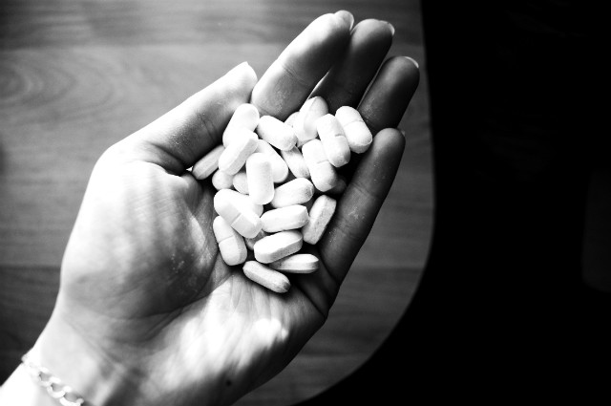
Nieopioidowe leki przeciwbólwe

Slide 29
Paracetamol - kiedy?
Ból o słabym lub umiarkowanym nasileniu
Gorączka
Ból menstruacyjny
Ból migrenowy
Ból nowotworowy
Nie ma działania przeciwzapalnego

Slide 30
Paracetamol - przeciwwskazania
Nie dla dzieci poniżej 3 m.ż.
Niewydolność nerek
Ostrożnie u niedożywionych, w chorobie alkoholowej oraz u odwodnionych

Slide 31
Paracetamol - dawkowanie
Dawkowanie:
Dorośli: dawka pojedyncza 500 – 1000 mg co 6 – 8 h.
Max 4 g na dobę lub 2,5 g na dobę jeśli stosowany jest przez kilka dni
Dzieci: całkowita dawka dzienna do 50 mg/kg m.c w 2 - 3 dawkach
Niemowlęta: 2 - 3 x 125mg w czopku na dobę
Małe dzieci (1 - 5 r.ż.): 2 - 3 x 250 mg w czopku na dobę
Dzieci w wieku szkolnym (6-12 r.ż.): 2 - 3 x 250 – 400 mg w czopku lub tbl/d

Slide 32
Metamizol - kiedy
Działa przeciwbólowo, przeciwgorączkowo oraz spazmolitycznie
Ból różnego pochodzenia nie ustępujący po innych lekach
Gorączka

Slide 33
Metamizol - przeciwwskazania
Zażywanie cyklosporyny
Niewydolność nerek, serca lub wątroby
Zmiany w obrazie morfologicznym krwi
Nie dla dzieci poniżej 1 r.ż.
Ostrożnie u pacjentów w niedociśnieniem
Ostrożnie przy chorobie wrzodowej
Maksymalnie stosować przez 7 dni

Slide 34
Metamizol - dawkowanie
Dorośli doustnie jednorazowo 0,5 – 1 g a maksymalna dawka dobowa to 3 g
Dożylnie – rozcieńczone i powoli, maksymalna dawka dobowa to 5 g

Slide 35
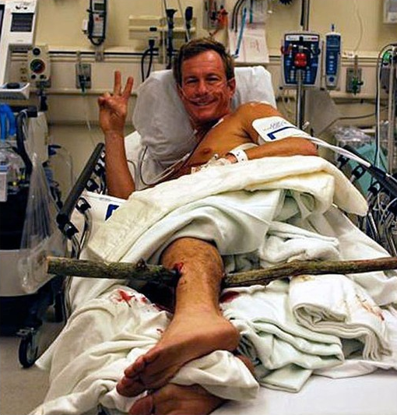
Opioidy

Slide 36
Morfina - kiedy?
Ból ostry i przewlekły o nasileniu od umiarkowanego do silnego, który nie ustępuje po zastosowaniu leków przeciwbólowych innych niż opioidowe. Morfina jest stosowana we wszystkich rodzajach bólu, w tym pooperacyjnych i przewlekłych

Slide 37
Morfina - przeciwwskazania
Zażywanie diklofenaku – nie wolno łączyć!
Nadwrażliwość na siarczan morfiny lub na którąkolwiek substancję pomocniczą
Upośledzenie oddychania lub choroba obturacyjna górnych dróg oddechowych
Ostre zatrucie alkoholem
Stosowanie inhibitorów MAO i okres 2 tyg. po ich odstawieniu
Stany chorobowe przebiegające z drgawkami
Urazy głowy, podwyższone ciśnienie wewnątrzczaszkowe
Śpiączka

Slide 38
Morfina - ostrożnie
Stosować ostrożnie lub zmniejszonych dawkach u pacjentów: z niedociśnieniem, wstrząsem
Morfina może powodować zwiększenie ciśnienia w drogach żółciowych - u pacjentów z kolką wątrobową, innymi zaburzeniami funkcji dróg żółciowych, a także u pacjentów po zabiegu usunięcia pęcherzyka żółciowego morfina może nasilić dolegliwości bólowe
U pacjentów z zaburzeniem czynności nerek po podaniu morfiny stwierdzano długotrwałe zahamowanie czynności oddechowej o ciężkim przebiegu

Slide 39
Morfina - podaż
Dawkowanie dorośli: 2 – 8 mg i.v. (można powtarzać)
Dawkowanie dzieci: 0,1 – 0,2 na kg
Podaż z szybkością 2 mg/min
Leki wspomagające (benzodiazepiny, metoclopramid, leki rozkurczowe)
Metoclopramid może przyspieszać wchłanianie i nasilać działanie morfiny
Dorosłym pacjentom można zalecić rozcieńczenie zawartości ampułki wodą i zażycie doustne
Początek działania po podaniu i.m. lub s.c. występuje po 15 min, po wstrzyknięciu i.v. – po 2–3 min (maks. efekt występuje po ok. 30 min, co jest związane z wolnym przenikaniem przez barierę krew – mózg)

Slide 40
Fentanyl - kiedy
W małych dawkach znoszenie bólu podczas krótkich zabiegów chirurgicznych
W dużych dawkach hamuje oddychanie przy stosowanym oddechu kontrolowanym
Analgosedacja przy znieczuleniu ogólnym
Silny ból urazowy lub stenokardialny

Slide 41
Fentanyl - przeciwwskazania
Nie łączyć z klarytromecyną
Choroby płuc z obturacją
Depresja oddechowa

Slide 42
Fentanyl - dawkowanie
Podanie 0,1 mg dożylnie powoduje skutecznie zniesienie bólu na 10 – 20 minut
Dawkowanie realnie ograniczone brakiem zapasu w ambulansie
Początkowo 50 – 100 mikrogramów i.v.

Slide 43
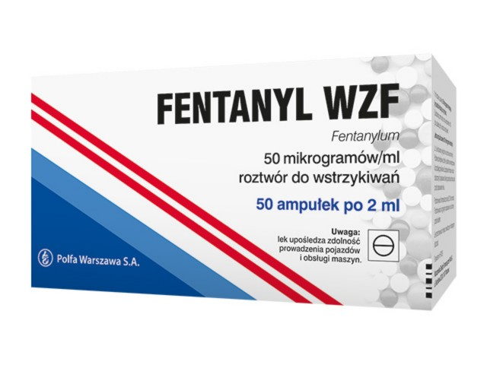
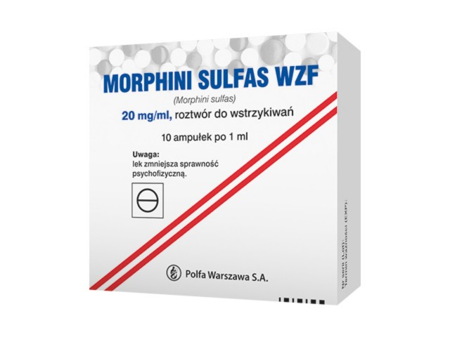

Fentanyl vs Morfina
Który lek zadziała skutecznie szybciej?
Który lek będzie działał dłużej?
Który lek jest bezpieczniejszy u chorego we wstrząsie?

Slide 44
Analgezja multimodalna
Analgezja multimodalna polega na zastosowaniu kilku leków przeciwbólowych o różnych mechanizmach działania

Slide 45
Analgezja multimodalna
„(…)najnowsze standardy zalecają analgezję multimodalną, to znaczy kojarzenie leków o różnych mechanizmach działania. Jej zadaniem jest oddziaływanie na wielu poziomach przetwarzania bólu (…), jak również na każdą jego składową (…). Takie postępowanie pozwala na korzystanie z efektu addytywnego lub synergistycznego podawanych leków, jak i umożliwia podawanie mniejszych dawek poszczególnych leków, co może zmniejszyć liczbę działań niepożądanych.”
Misiołek H, Cettler M, Woroń J, Wordliczek J, Dobrogowski J, MayznerZawadzka E.
Zalecenia postępowania w bólu pooperacyjnym.
Anest Inten Terap 2014; 46(4): 235-260

Slide 46
Analgezja multimodalna
„Pomimo potencjalnych możliwości badawczych istnieje zaskakująco mało badań kontrolowanych dotyczących zastosowania dwóch lub więcej analgetyków o różnych mechanizmach działania (…).”
Skojarzona farmakoterapia bólu, czyli o zasadach racjonalnej politerapii bólu
Jarosław Woroń, Zbigniew Engel, Iwona Filipczak-Bryniarska, Jerzy Wordliczek
Anestezjologia i Ratownictwo 2012; 6: 89-93

Slide 47
Analgezja multimodalna
Korzyści analgezji multimodalnej:
Działanie na wielu płaszczyznach
Możliwość stosowania mniejszych dawek każdego leku
Możliwe mniejsze działania niepożądane
Potencjalnie większa skuteczność i komfort pacjenta

Slide 48
Analgezja multimodalna
Co łączyć ze sobą:
Nie wolno łączyć różnych NLPZ
Warto łączyć leki z różnych grup
/NLPZ, leki nieopioidowe, opioidy/
Można łączyć morfinę z fentanylem

Slide 49
Analgezja multimodalna
Gotowe preparaty:
Tramadol i paracetamol
Paracetamol i ibuprofen
Diklofenak i lidokaina
Kwas acetylosalicylowy i paracetamol

Slide 50

Analgezja multimodalna
Opioid i nieopioid
Podobnie, siła działania analgetycznego paracetamolu podawanego z opioidami jest znacznie większa w porównaniu z tą, jaką obserwuje się po zastosowaniu tych preparatów oddzielnie (poziom I wg. EBM)
Podobnie jak i w przypadku paracetamolu (…) dobrą opcją terapeutyczną jest łączne zastosowanie metamizolu oraz leku opioidowego i dzięki wykorzystaniu synergizmu lub addycji leków o odmiennych mechanizmach działania – uzyskanie dobrego efektu przeciwbólowego

Slide 51
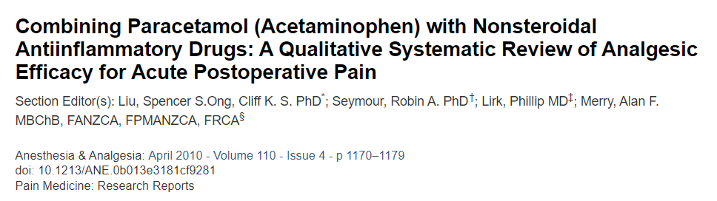
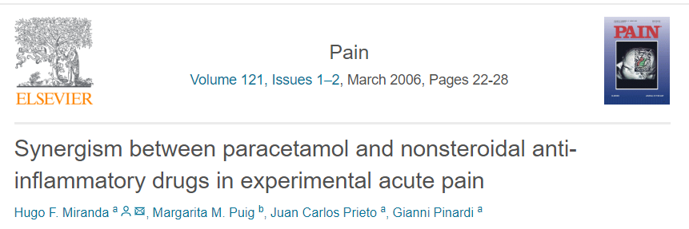
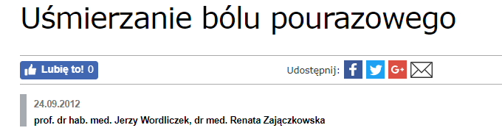
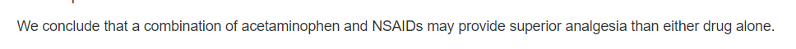
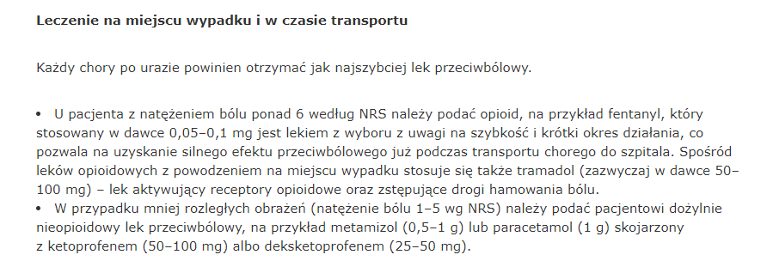
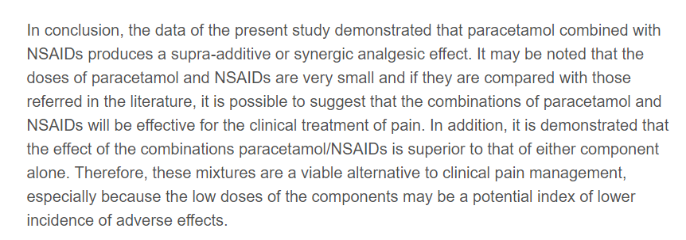
Analgezja multimodalna
Nieopioid i NLPZ

Slide 52
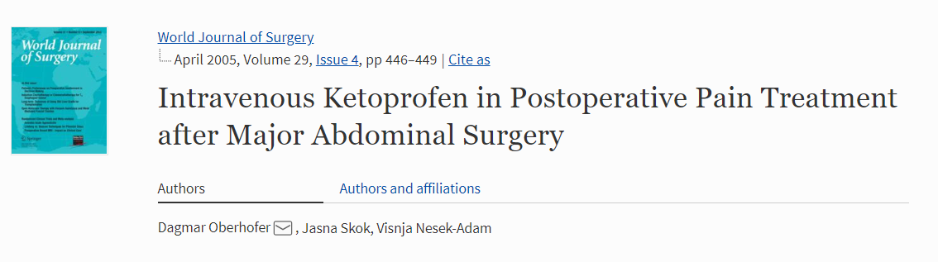
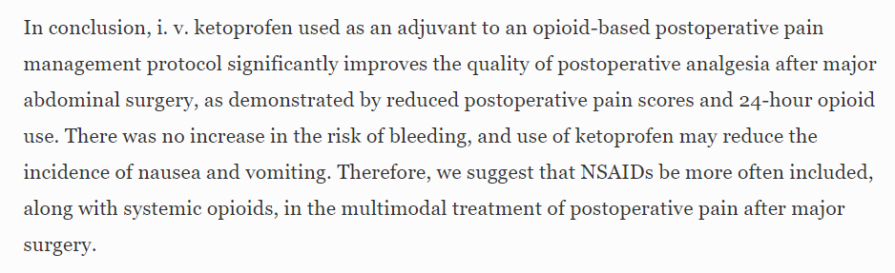
Analgezja multimodalna
NLPZ i opioid
Ketoprofen stosowany jako adiuwant (…) znacznie poprawia jakość analgezji (…).
Nie wystąpiło zwiększenie ryzyka krwawienia, a stosowanie ketoprofenu może zmniejszyć
częstość występowania nudności i wymiotów.
Dlatego sugerujemy częstsze włączanie NLPZ, wraz z ogólnoustrojowymi opioidami w multimodalnym leczeniu bólu.

Slide 53
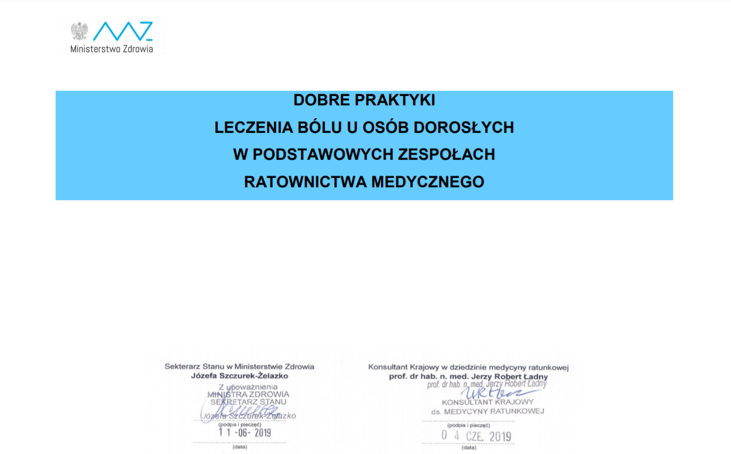
Dobre praktyki

Slide 54
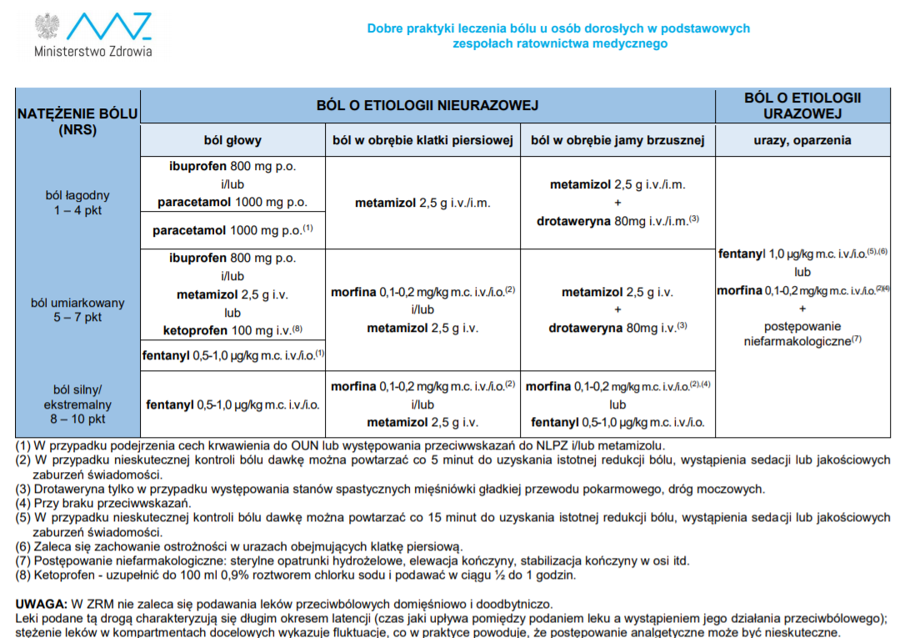

Slide 55
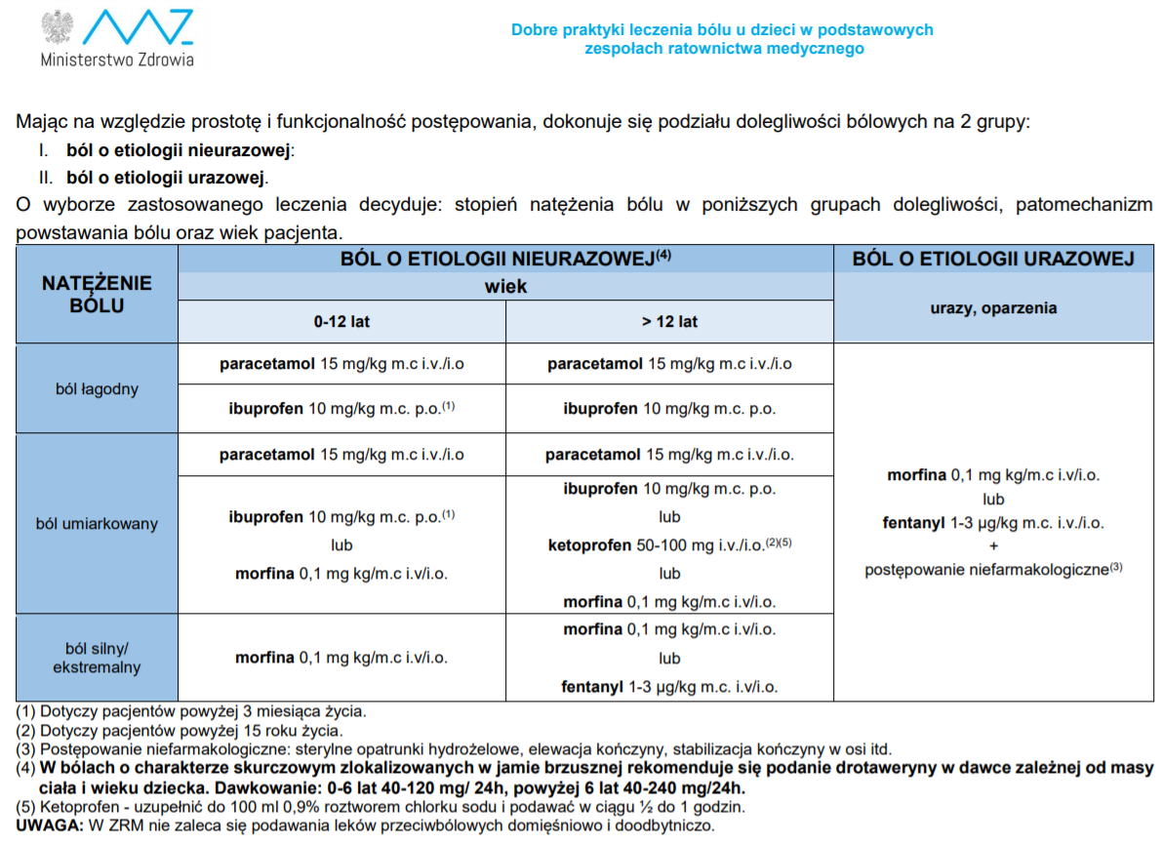

Slide 56
Koszty leczenia przeciwbólowego
Morfina – 1.55 zł za ampułkę 10 mg
Ketonal – 0.94 zł za ampułkę 100 mg
Dolargan – 1.76 zł za ampułkę 100 mg
Tramadol – 1,75 zł za ampułkę 100 mg
Fentanyl – 1.49 zł za ampułkę 0.1 mg
Metamizol – 7,40 zł za ampułkę 2.5 g
Naloxon – 3.97 zł za ampułkę 0.04 mg
Flumazenil – ok. 100 – 120 zł za ampułkę 0.5 mg

Slide 57
Podsumowanie
Stosuj leczenie przeciwbólowe najszybciej jak to możliwe!
Nie bój się leków opioidowych!

Slide 58
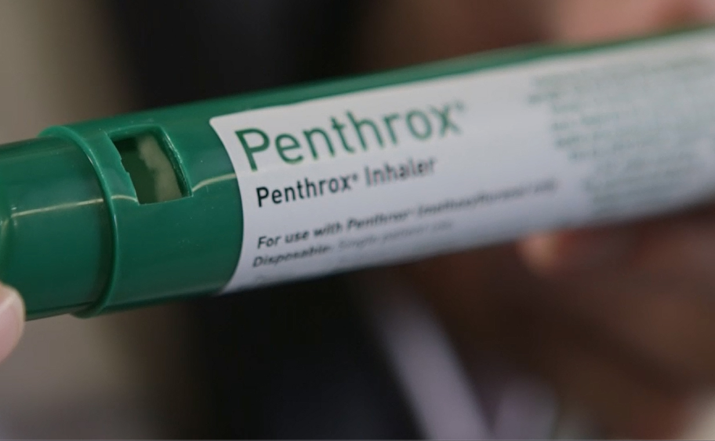
Przyszłość …

Slide 59
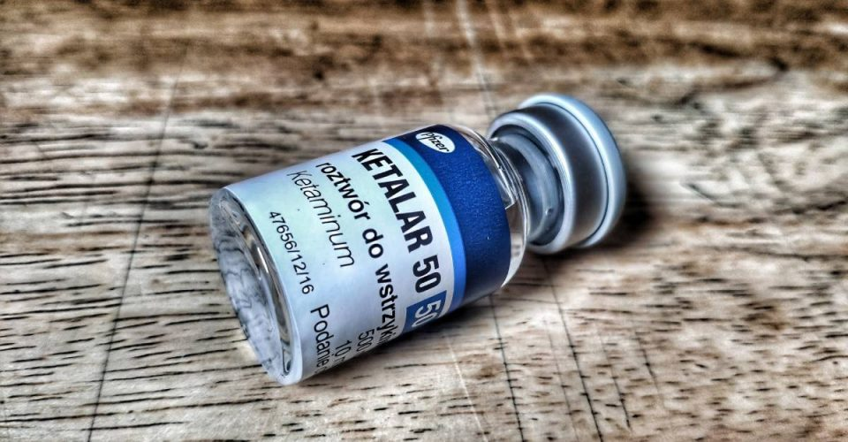
Przyszłość …

Slide 60
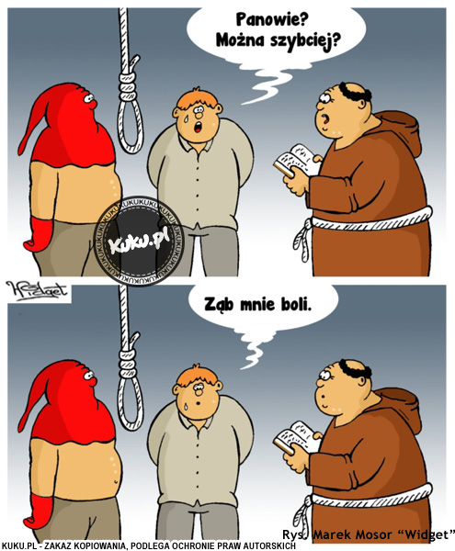
Dziękuję za uwagę!

Slide 61
Kontakt
Jacek Wawrzynek
tel. 608 577 338
jwawrzynek@sum.edu.pl

